Slide 1
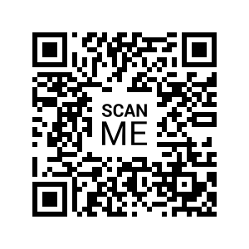
La barna ha en aktiv og moro uke i sommerferien!​
Morsomme dager fylt med idrettsaktivitet og lek. Alle barn mellom 6-12 år kan delta. Gratis t-skjorte og diplom til alle!
Finn nærmeste arrangør og meld på ditt/ dine barn:

